Slide 1
복통 ? 잡아 !
JAVA 프로그래밍 텀 프로젝트
노준혁
김민혁
김소연

Slide 2

프로그램 소개
UI 및 구현
데모 시나리오
프로그램 시연
기대효과 및 발전방안

Slide 3


1. 프로그램 소개
복통잡아?
복부 통증 부위에 따른 예상 질환을 안내.
예상 질환을 진료할 수 있는 지역 병원과 전문 병원 안내.

Slide 4
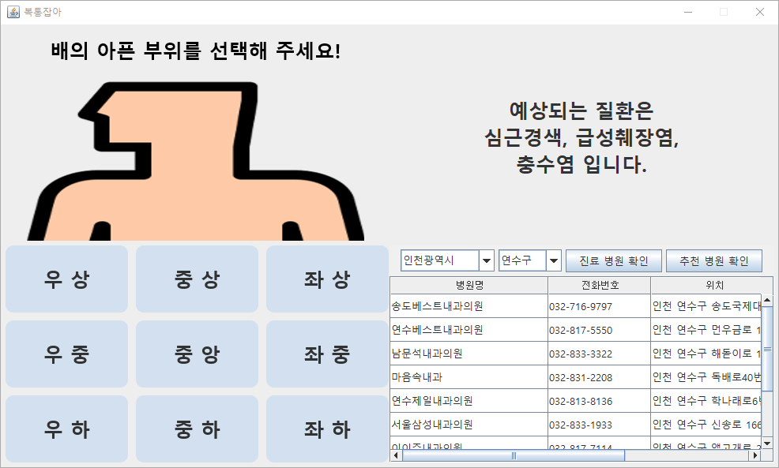
2. UI 및 구현
1 ) 통증 부위 버튼 클릭
2 ) 통증 부위 버튼에 따라 예상 질환 안내 → Text Block에 표시
3 ) Combo Box에 지역 선택
4 ) 진료 병원 확인 버튼 클릭
→ KaKao Local API 사용 → 예상 질환 치료 가능한 지역 병원 추출
5) 추천 병원 확인 버튼 클릭
→ 모두닥 ( www.modoodoc.com )
사이트 크롤링 → 예상 질환 치료 가능한 지역 병원 중
상위 인기 병원 2개 추출
6 ) 해당 증상을 진료하는 병원 안내. → Table로 병원명, 전화번호, 위치 표시

Slide 5
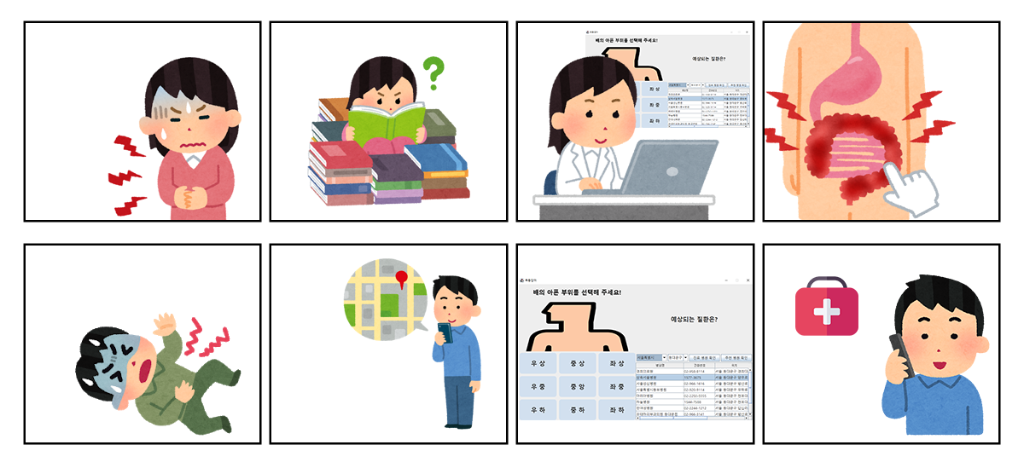
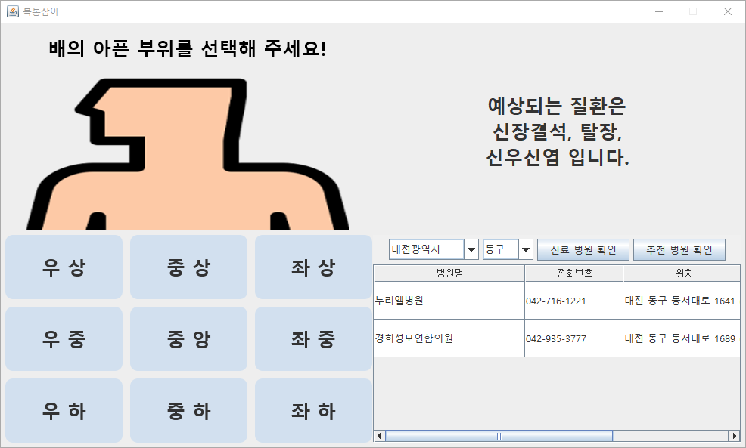
3. 데모 시나리오

Slide 6
4. 프로그램 시연

Slide 7
5. 기대 효과 및 발전 방안
복부 통증 부위를 통해 증상을 추측할 수 있음
지역 병원과 전문 병원을 쉽게 찾을 수 있어 신속한 의료 정보 획득 가능.
현재, ‘내과’ 질환에 한정되어 있지만, 전신으로 범위를 넓히면 경쟁력 있는 의료 프로그램으로 발전 가능
윈도우 프로그램으로 제작하였지만, 모바일 앱으로 제작하면 접근성 높일 수 있음.

Slide 8
감사합니다.

